Slide 1
Cadence设计系统介绍
清华大学微电子所

Slide 2
OUTLINE
Cadence 系统概述
版图设计工具－Virtuoso LE
版图验证工具－Diva
版图验证工具－Dracula

Slide 3
Cadence 系统概述
Cadence 概述
设计流程
系统组织结构
系统启动
帮助系统

Slide 4


Cadence 概述
为什么要学习
Cadence工具

Slide 5
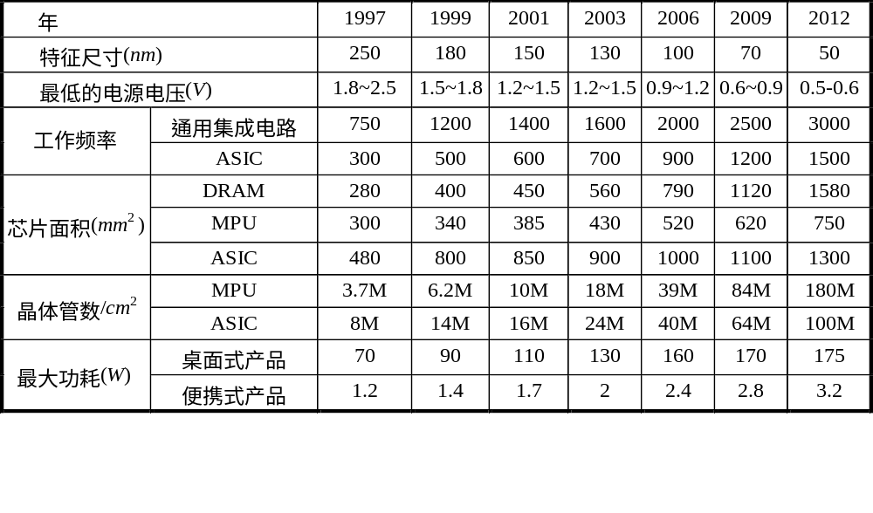
Cadence 概述
集成电路发展趋势

Slide 6
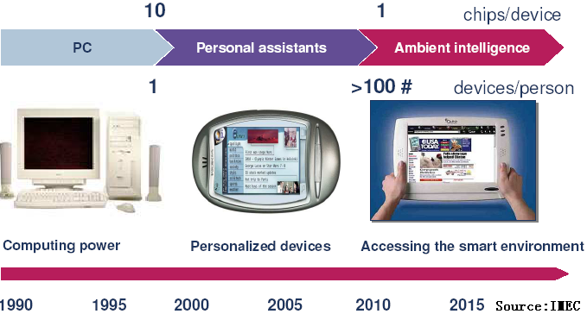
Cadence 概述
市场需求以及工艺技术的发展使得设计
复杂度提高，为满足这样的需求，我们
必须掌握最强大的 EDA 工具

Slide 7
Cadence 概述
VHDL仿真
Cadence
IKOS
Vantage
Synopsys
行为综合
Synopsys
Alta
逻辑综合
Synopsys
Compass
Mentor Graphics
可测性设计
Synopsys
Sunrise
Compass
低功耗设计
Synopsys
Epic
布局布线
Cadence
Avant!
Mentor Graphics
后仿真
Synopsys
Cadence
Compass
IKOS
Vantage

Slide 8
Cadence 概述
全球最大的 EDA 公司
提供系统级至版图级的全线解决方案
系统庞杂，工具众多，不易入手
除综合外，在系统设计，在前端设计输入和仿真，自动布局布线，版图设计和验证等领域居行业领先地位
具有广泛的应用支持
电子设计工程师必须掌握的工具之一

Slide 9
Cadence 概述
System-Level Design
Function Verification
Emulation and Acceleration
Synthesis/Place-and-Route
Analog,RF,and Mixed-Signal Design
Physical Verification and Analysis
IC Packaging
PCB Design

Slide 10
集成电路设计流程
客户
功能定义
算法设计
逻辑综合
电路生成
可测性设计
功能验证
低功耗设计
测试生成
版图验证
布局布线
设计规则检查
互连参数提取
后仿真

Slide 11
CELL 设计流程
创建工艺文件
符号生成
版图单元
生成参数化单元
模拟
验证版图
生成复杂阵列
反标注
打印输出
生成抽象
单元转换

Slide 12
系统组织结构
大多数 Cadence 工具使用同样的库模型，库结构按目录结构组织数据，这利于不同工具之间的数据交互和一致操作。
物理组织
逻辑组织
目录
库
子目录
单元
子目录
视图

Slide 13
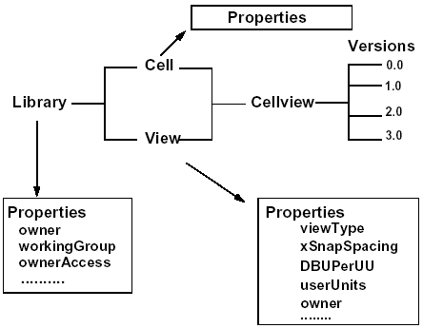
系统组织结构

Slide 14
系统组织结构
DDMS（Design Data Management System）
Library.lib
逻辑名称
{cell_1 layout 3.0}
DDMS
物理路径
Path/lib/cell_1/layout_3.0

Slide 15
系统统组织结构
Example
vendlib
/usr/proj/vendlib
dff
mux2
/usr/proj/vendlib/dff
/usr/proj/vendlib/mux2
gates
body
/usr/proj/vendlib/mux2/gates
Vhdl.vhd
/usr/proj/vendlib/mux2/body

Slide 16
系统组织结构
Terms and Definitions
库（library）：特定工艺相关的单元集合
单元（cell）：构成系统或芯片模块的设计对象
视图（view）：单元的一种预定义类型的表示
CIW：命令解释窗口
属性（attributes）：预定义的名称-值对的集合
搜索路径（search path）：指向当前工作目录和
工作库的指针

Slide 17
系统启动
环境设置
1 .cshrc 文件设置
.cshrc文件中指定 Cadence 软件和 licence 文件所在的路径
2 .cdsenv 文件设置
.cdsenv 文件包含了 Cadence 软件的一些初始设置，该文件用 SKILL 语言写，Cadence 可直接执行
3 .cdsinit 文件设置
4 cds.lib 文件设置

Slide 18
系统启动
5 工艺文件（technology file)
技术文件包含了设计必需的很多信息，对设计，尤其是版图设计很重要。它包含层的定义，符号化器件定义，几何、物理、电学设计规则，以及一些针对特定 Cadence 工具的规则定义，如自动布局布线的规则，版图转换成 GDSII 时所使用层号的定义。
6 显示文件（display.drf）

Slide 19
系统启动
系统启动
1 前端启动命令
命令 | 规模 | 功能
icde | s | 基本数字模拟设计输入
icds | s | icde 加数字设计环境
icms | m | 前端模拟、混合、微波设计
icca | xl | 前端设计加布局规划

Slide 20
系统启动
2 版图工具启动命令
命令 | 规模 | 功能
layout | s | 基本版图设计（具有交互 DRC 功能）
layoutPlus | m | 基本版图设计（具有自动化设计工具和交互验证工具）

Slide 21

系统启动
3 系统级启动命令
命令 | 规模 | 功能
swb | s | Pcb 设计
msfb | l | 混合型号IC设计
icfb | xl | 前端到后端大多数工具

Slide 22
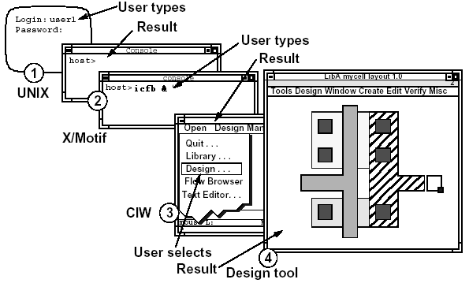
系统启动

Slide 23
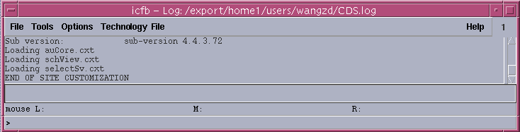
系统启动
Command Interpreter Window（CIW）
输出域
菜单栏
Log 文件
窗口号
命令提示行
鼠标按钮提示
输入域

Slide 24
帮助系统
两种方式寻求帮助
1 openbook
在UNIX提示符下输入命令 openbook:
host >openbook &
2 工具在线帮助
每个工具右上角的“help”菜单

Slide 25
OUTLINE
Cadence 系统概述
版图设计工具－Virtuoso LE
版图验证工具－Diva
版图验证工具－Dracula

Slide 26

版图设计工具－Virtuoso LE
Virtuoso Layout Editor－版图编辑大师
Cadence最精华的部分在哪里
Virtuoso Layout Editor
界
面
漂
亮
友
好
操
作
方
便
高
效
功
能
强
大
完
备

Slide 27
版图设计工具－Virtuoso LE
目标
理解 Layout Editor 环境
学会如何使用 Layout Editor
学会运行交互 DRC&LVS
学会将设计转为Stream format
学会定制版图编辑环境

Slide 28
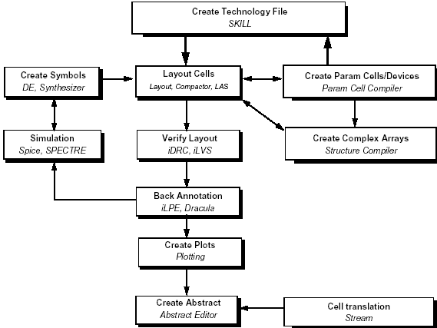
版图设计工具－Virtuoso LE
单元设计具体流程

Slide 29
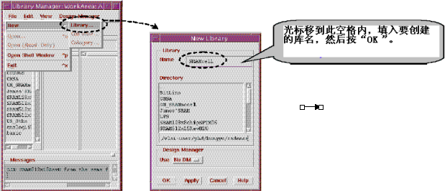
Virtuoso LE 使用介绍
第一步：建库
执行：CIW－>Tools－>Library Manager…
LM－>File－>New－>Library…

Slide 30
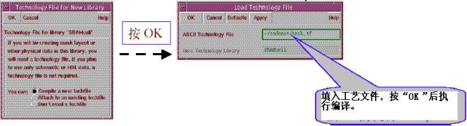
Virtuoso LE 使用介绍
第二步：指定工艺文件

Slide 31
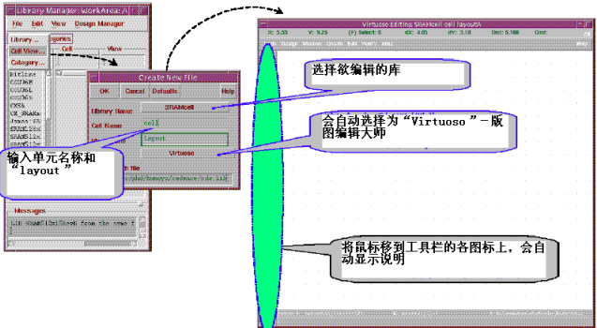
Virtuoso LE 使用介绍
第三步：建立版图单元
执行：LM－>File－>New－>Cell View…

Slide 32
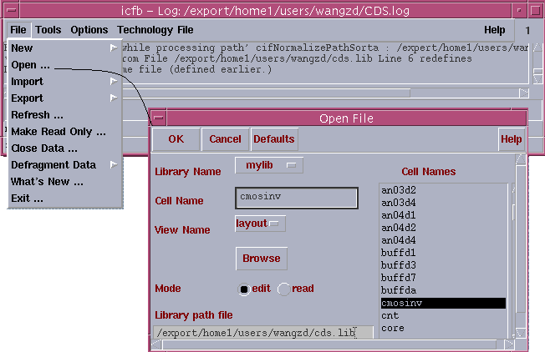
Virtuoso LE 使用介绍
第四步：打开版图单元
执行：CIW－>File－>Open…
选择单元
选择库
选择视图

Slide 33
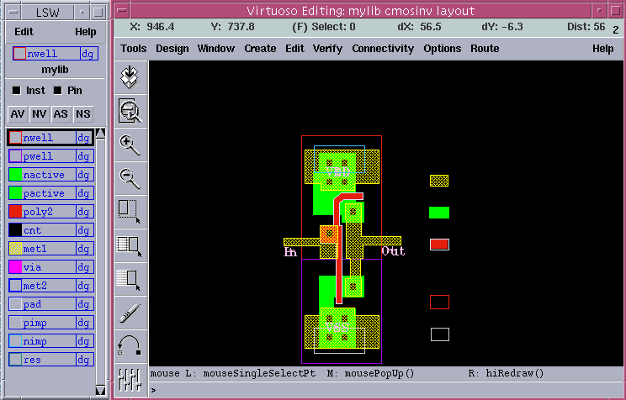
版图设计工具－Virtuoso LE
版图编辑环境

Slide 34
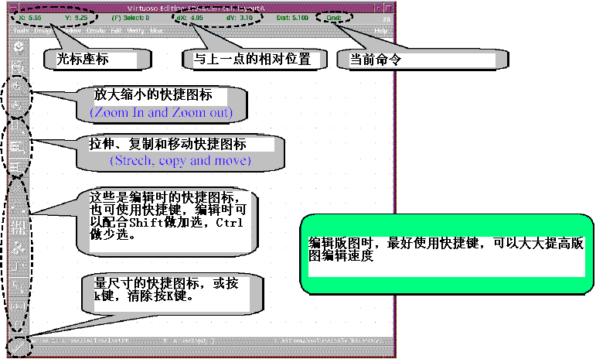
版图设计工具－Virtuoso LE
Virtuoso Layout Editing

Slide 35
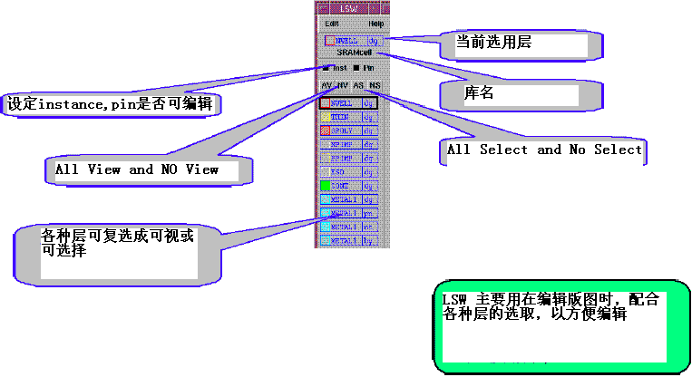
版图设计工具－Virtuoso LE
LSW-层选择窗口

Slide 36
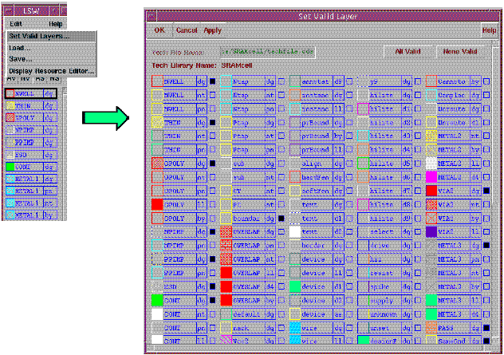
版图设计工具－Virtuoso LE
设置有效 Drawing 层
执行：LSW－>Edit－>Set Valid Layers…

Slide 37
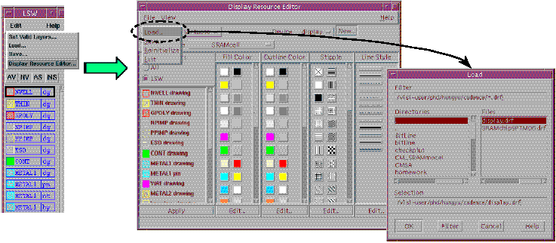
版图设计工具－Virtuoso LE
Display Resource Editor

Slide 38
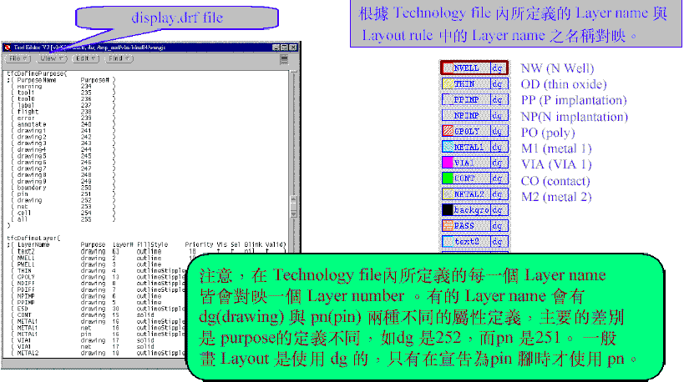
版图设计工具－Virtuoso LE
Layers and display.drf

Slide 39
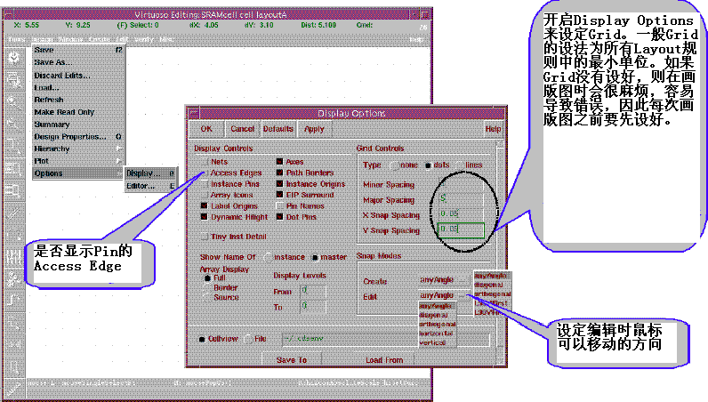
版图设计工具－Virtuoso LE
Set Display Options

Slide 40
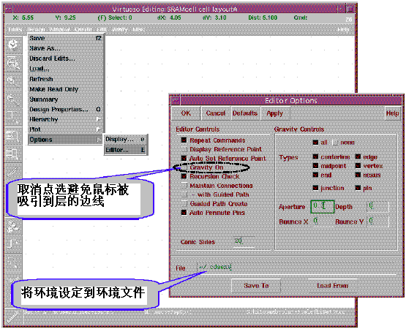
版图设计工具－Virtuoso LE
Set Editor Options

Slide 41
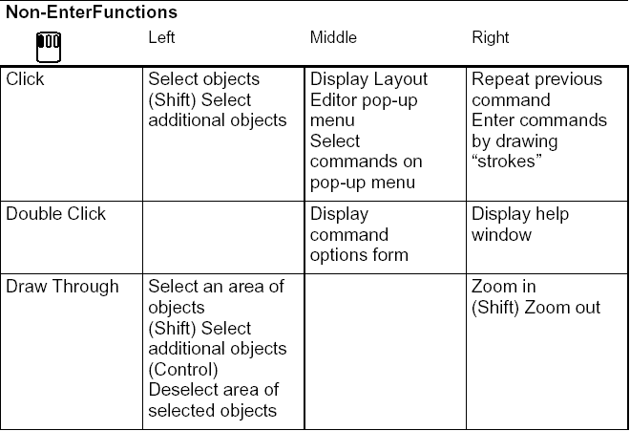
版图设计工具－Virtuoso LE
鼠标用法

Slide 42
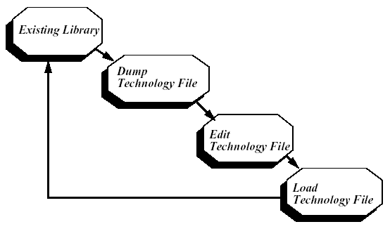
版图设计工具－Virtuoso LE
工艺文件流图

Slide 43
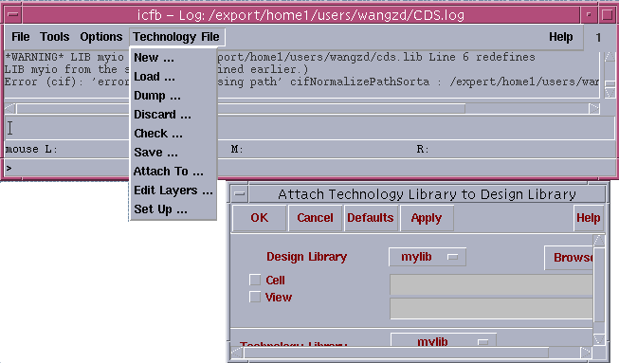
版图设计工具－Virtuoso LE
Technology File 命令

Slide 44
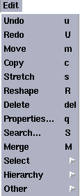
版图设计工具－Virtuoso LE
主要编辑命令
Undo－取消
Redo－恢复
Move－移动
Copy－复制
Stretch－拉伸
Delete－删除
Merge－合并
Search－搜索
编辑命令非常友好，先点击
命令，然后对目标图形进行操作

Slide 45
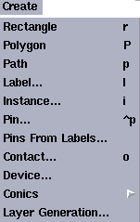
版图设计工具－Virtuoso LE
主要创建命令
Rectangle－矩形
Polygon－多边形
Path－互联
Label－标签
Instance－例元
Contact－通孔
现在LSW中选中层，然后点击
创建命令，在画相应图形

Slide 46


绘制反相器版图
INV Example
首先回顾一下CMOS反相器制作流程：
Stage 1:
P well
N well

Slide 47


绘制反相器版图
Stage 2:
P diffusion
N diffusion

Slide 48

绘制反相器版图
Stage 3:
Poly gate

Slide 49
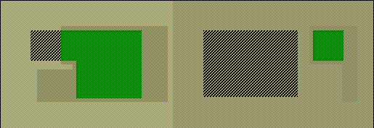

绘制反相器版图
Stage 4:
P⁺ implant
N⁺ implant

Slide 50
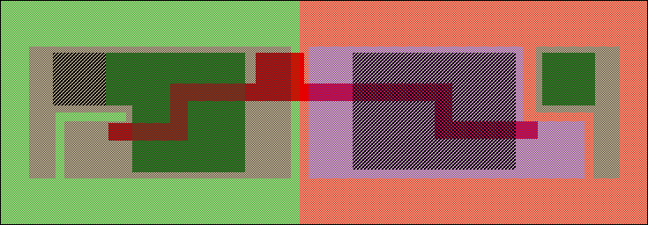

绘制反相器版图
Stage 5:
contact

Slide 51
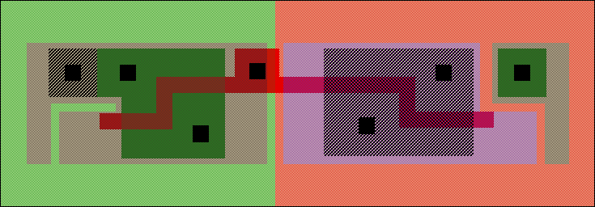

绘制反相器版图
Stage 6:
Metal 1

Slide 52
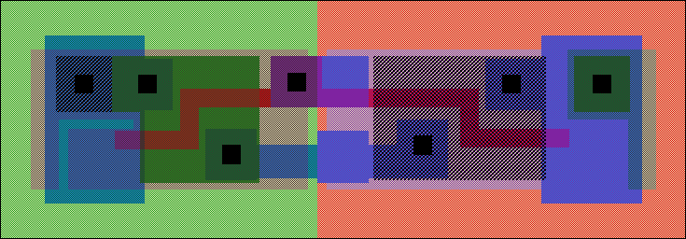
绘制反相器版图
Stage 7:
via

Slide 53
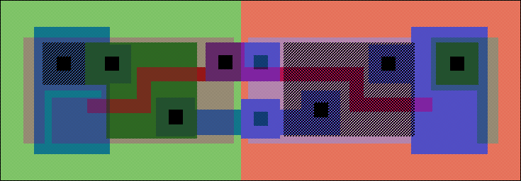

绘制反相器版图
Stage 8:
Metal 2

Slide 54

绘制反相器版图
版图编辑工具使用
OK！！！
器件加工工艺流程

Slide 55
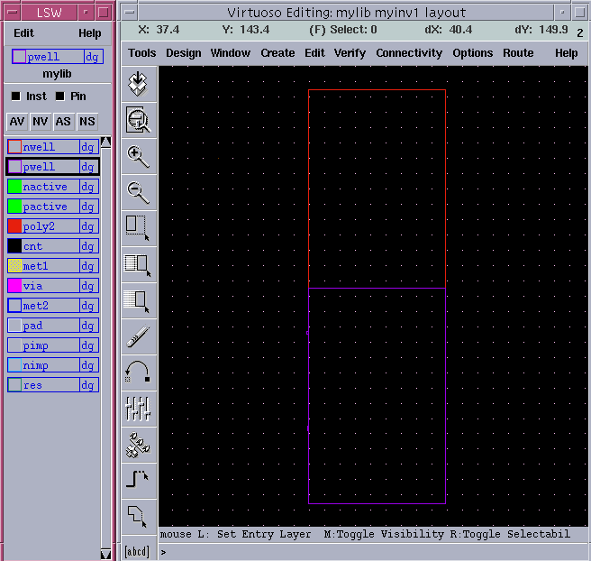
绘制反相器版图
1

Slide 56
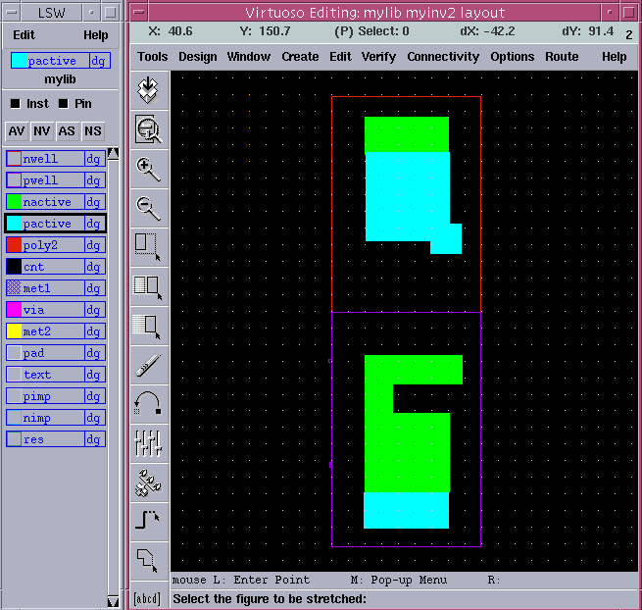
绘制反相器版图
2

Slide 57
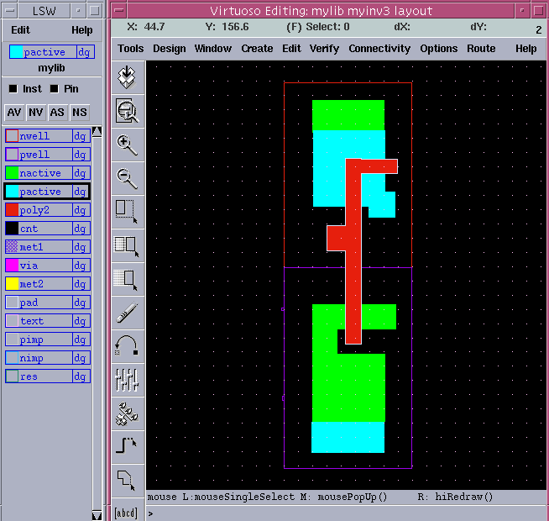
绘制反相器版图
3

Slide 58
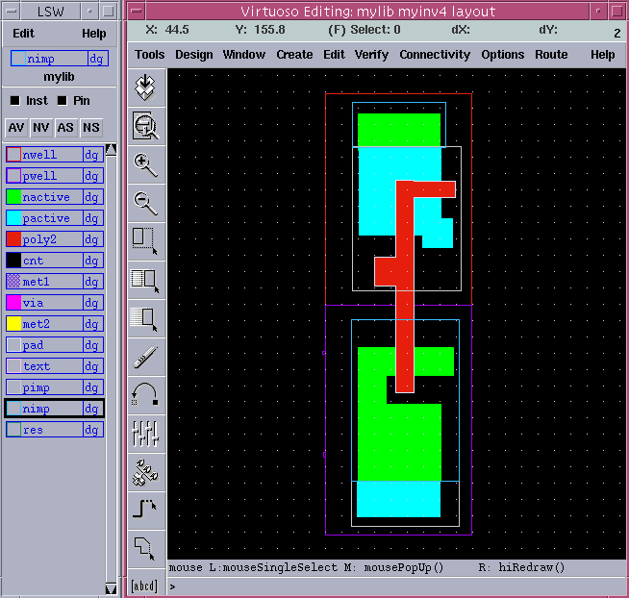
绘制反相器版图
4

Slide 59
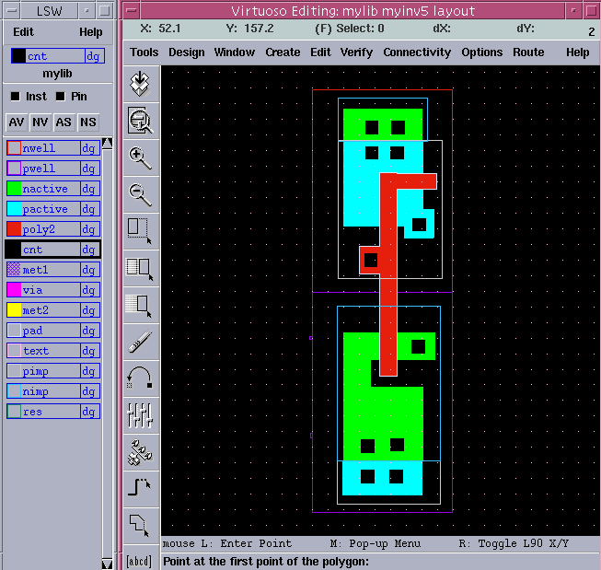
绘制反相器版图
5

Slide 60
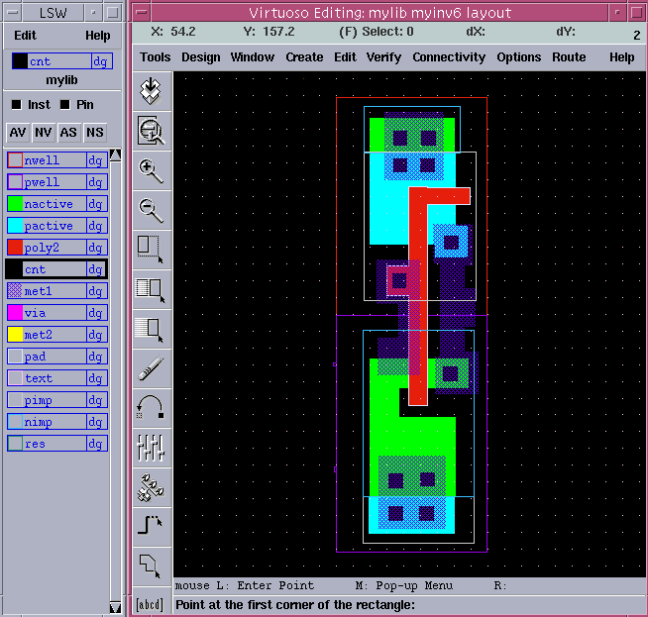
绘制反相器版图
6

Slide 61
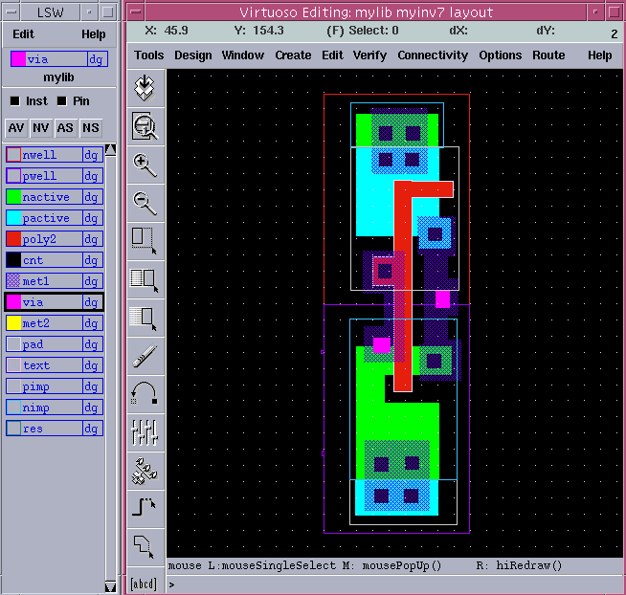
绘制反相器版图
7

Slide 62
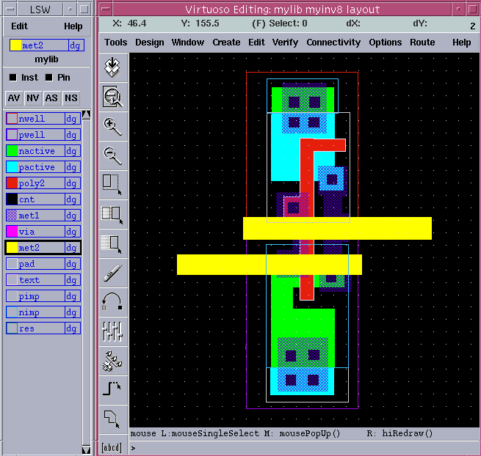
绘制反相器版图
8

Slide 63
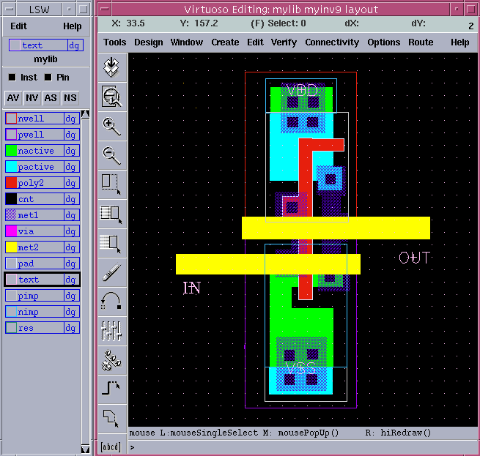
绘制反相器版图
9

Slide 64

Virtuoso Layout Editor
现在，您已经掌握版图编辑大师的基本操作，通过上机实验巩固和提高！

Slide 65
Cadence设计系统介绍
清华大学微电子所

Slide 66
OUTLINE
Cadence 系统概述
版图设计工具－Virtuoso LE
版图验证工具－Diva
版图验证工具－Dracula

Slide 67
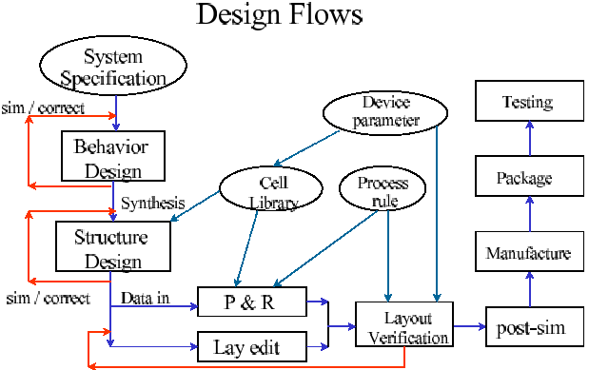
设计流程

Slide 68
版图验证
版图验证的必要性？
确保版图绘制满足设计规则
确保版图与实际电路图一致
确保版图没有违反电气规则
可供参数提取以便进行后模拟

Slide 69
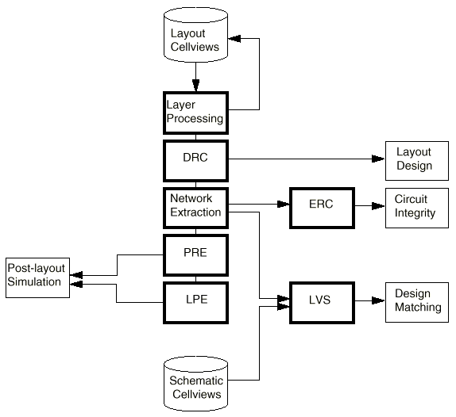
版图验证
IC 后端流程图:

Slide 70
Cadence 版图验证工具
Diva
Diva 是 Cadence 的版图编辑大师Virtuoso集成的交互式版图验证工具，具有使用方便、操作快捷的特点，非常适合中小规模单元的版图验证。
Dracula
Dracula（吸血鬼）是 Cadence 的一个独立的版图验证工具，按批处理方式工作，功能十分强大，目前是完整芯片验证的标准。

Slide 71
版图验证工具－DIVA
Diva －Design Interactive Verification Automation
DIVA 是 Cadence软件中的验证工具集，用它可以找出并纠正设计中的错误.它除了可以处理物理版图和准备好的电气数据，从而进行版图和线路图的对查（LVS）外。还可以在设计的初期就进行版图检查，尽早发现错误并互动地把错误显示出来，有利于及时发现错误所在，易于纠正。

Slide 72
版图验证工具－DIVA
Diva 工具集组成:
1.设计规则检查（iDRC）
2.版图寄生参数提取（iLPE）
3.寄生电阻提取（iPRE）
4.电气规则检查（iERC）
5.版图与电路图一致比较（iLVS）

Slide 73
版图验证工具－DIVA
Remark:
Diva中各个组件之间是互相联系的，有时候一个组件的执行要依赖另一个组件先执行。例如：要执行LVS就先要执行DRC。
运行 Diva 之前，要准备好规则验证文件，这些文件有默认名称：做DRC时的文件应以divaDRC.rul命名，版图提取文件以divaEXT.rul命名。做LVS时规则文件应以divaLVS.rul命名。

Slide 74
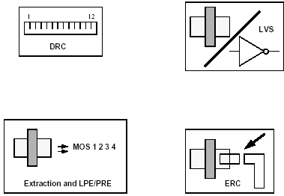
版图验证工具－DIVA
DIVA功能
DRC
Extractor
ERC
LVS

Slide 75
版图验证工具－DIVA
DRC:对 IC 版图做几何空间检查，以确保线路能够被
特定加工工艺实现。
ERC:检查电源、地的短路，悬空器件和节点等电气
特性。
LVS:将版图与电路原理图做对比，以检查电路的连
接，与MOS的长宽值是否匹配。
LPE:从版图数据库提取电气参数（如MOS的W、L值
BJT、二极管的面积，周长，结点寄生电容等）
并以Hspice 网表方式表示电路。

Slide 76
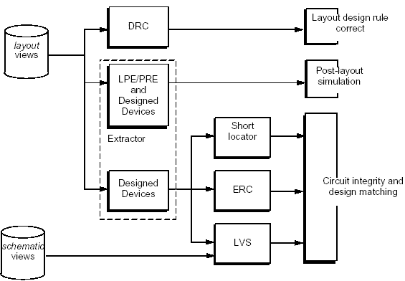
版图验证工具－DIVA
DIVA工具流程

Slide 77
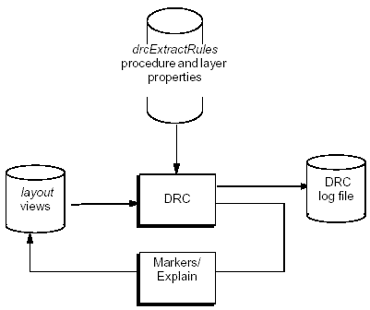
版图验证工具－DIVA
Design Rule Checking

Slide 78
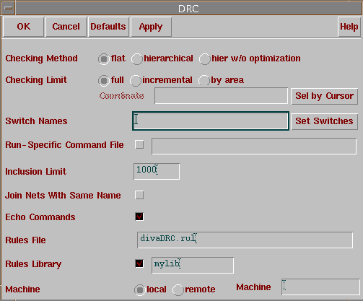
版图验证工具－DIVA
DRC 界面

Slide 79
版图验证工具－DIVA
Checking Method指的是要检查的版图的类型:
Flat 表示检查版图中所有的图形，对子版图块不检查。
Hierarchical利用层次之间的结构关系和模式识别优化，检查电路中每个单元块内部是否正确。
hier w/o optimization 利用层次之间的结构关系而不用模式识别优化，来检查电路中每个单元块 。
Checking Limit 可以选择检查哪一部分的版图:
Full 表示查整个版图
Incremental 查自从上一次DRC检查以来，改变的版图。
by area 是指在指定区域进行DRC检查。一般版图较大时，可以分块检查。

Slide 80
版图验证工具－DIVA
Switch Names
在DRC文件中，我们设置的switch在这里都会出现。这个选项可以方便我们对版图文件进行分类检查。这在大规模的电路检查中非常重要。
Echo Commands 选上时在执行DRC的同时在CIW窗口中显示DRC文件。
Rules File 指明DRC规则文件的名称，默认为divaDRC.rul
Rules Library 这里选定规则文件在哪个库里。
Machine 指明在哪台机器上运行DRC命令。
local 表示在本机上运行。对于我们来说，是在本机运行的，选local。
remote 表示在远程机器上运行。
Remote Machine Name 远程机器的名字。

Slide 81
版图验证工具－DIVA
Diva 查错:
错误在版图文件中会高亮显示，很容易观察到。另外也可以选择Verify-Markers-Find菜单来帮助找错。单击菜单后会弹出一个窗口，在这个窗口中单击apply就可以显示第一个错误。
同样，可以选择Verify-Markers-Explain来看错误的原因提示。选中该菜单后，用鼠标在版图上出错了的地方单击就可以了。也可以选择Verify-Markers-Delete把这些错误提示删除。

Slide 82
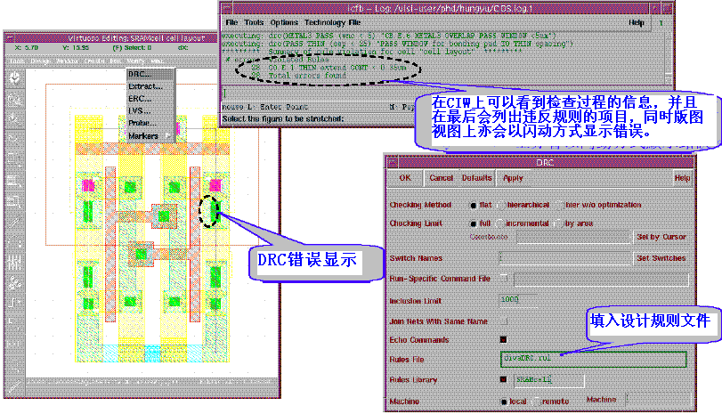
版图验证工具－DIVA

Slide 83
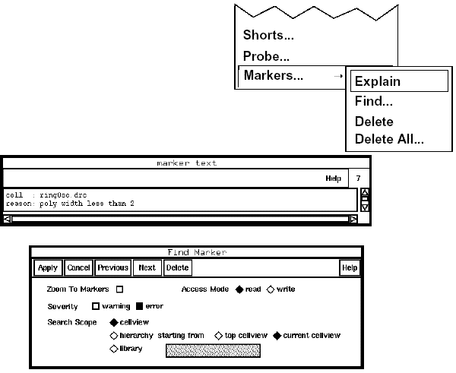
版图验证工具－DIVA
分析错误（Explain）

Slide 84
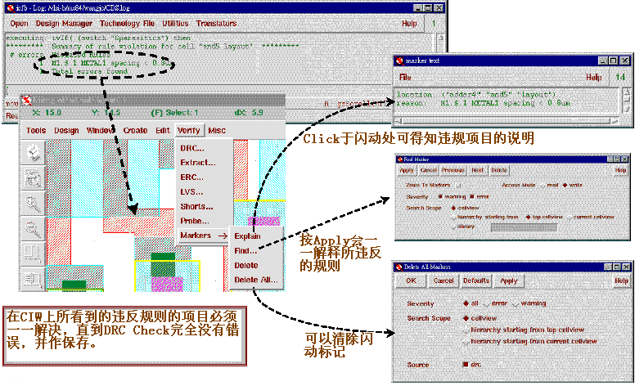
版图验证工具－DIVA

Slide 85
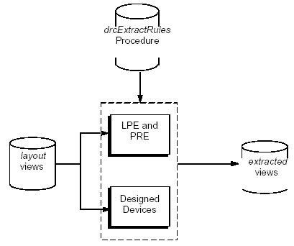
版图验证工具－DIVA
Extractor

Slide 86
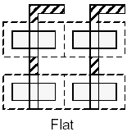
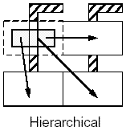
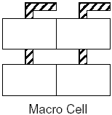
版图验证工具－DIVA
Extractor 功能
提取器件和互联信息用于 ERC 或 LVS
提取网表
提取有寄生参数的版图网表用于模拟
提取层次
Flat
Hierarchical
Micro

Slide 87

版图验证工具－DIVA
Extractor 界面

Slide 88

版图验证工具－DIVA

Slide 89

版图验证工具－DIVA
LVS

Slide 90

版图验证工具－DIVA
LVS

Slide 91

版图验证工具－DIVA
LVS Check

Slide 92
版图验证工具－Dracula
Dracula （吸血鬼）是 Cadence 的一个独立的版图验证工具，它采用批处理的工作方式。Dracula 功能强大，目前被认为布局验证的标准，几乎全世界所有的 IC 公司都拿它作 sigh-off 的凭据。特别是对整个芯片版图的最后验证，一定要交由 Dracula 处理。

Slide 93
版图验证工具－Dracula
Basics of Dracula Verication
版图验证与工艺相关-需要工艺信息数据库
版图验证输入-版图数据(GDSII格式);网表信息(用于LVS);工艺相关信息
验证方式-Incremental VS Full chip
Hierarchical VS Flatten
Online VS offline

Slide 94
版图验证工具－Dracula
Dracula 主要功能:
1．设计规则检查－DRC *
2．电气规则检查－ERC
3．版图&原理图一致性检查－LVS *
4．版图参数提取－LPE
5．寄生电阻提取－PRE

Slide 95

版图验证工具－Dracula
Dracula 的处理流程

Slide 96
版图验证工具－Dracula
How to Use Dracula Tool
创建/获取命令文件;
填充设计数据信息;
编译命令文件;
提交执行文件;
查询验证结果报表并修改错误;

Slide 97
版图验证工具－Dracula
版图－>GDSII 格式转换
WHY：Dracula 处理对象是GDSII文件
操作步骤：
执行：CIW－>File－>Export－>Stream…
弹出如下窗口：

Slide 98

版图验证工具－Dracula
运行目录
输出文件名
What is this?

Slide 99

版图验证工具－Dracula
These two items should be
changed according to your design
It is this,the two units
should be consistent!

Slide 100

版图验证工具－Dracula

Slide 101
Dracula-DRC
Function of DRC
检查布局设计与制程规则的一致性;
基本设计规则包括各层width,spcing及不同层之间的spcing,enclosure等关系;
设计规则的规定是基于process variation, equipment limitation,circuit reliability;
特殊情况下,设计规则允许有部分弹性;

Slide 102

Dracula-DRC
Find DRC Errors with InQuery

Slide 103
Dracula-DRC
Dracula DRC 验证步骤：
把版图的GDII文件导出到含有DRC规则文件的目录（run directory）下；
更改DRC文件中的INDISK和PRIMARY值；
在xterm中，进入含DRC规则文件的运行目录下，依次输入如下命令：
% PDRACULA
%:/get DRC文件名
%:/fi
% jxrun.com

Slide 104

Dracula-DRC
打开待检验单元的版图视图，在工作窗口选择Tools－>Dracula Interface （对于4.45以下版本，选择Tools->InQuery），工具菜单里多出DRC、LVS等项。

Slide 105

Dracula-DRC
选择DRC->setup，弹出如下图所示对话框，在Run Directory栏中填入运行DRC的路径后，点OK，打开的版图中会出现错误标记。

Slide 106

Dracula-DRC

Slide 107
Dracula-LVS
Dracula LVS(包含器件提取）步骤:
1.把版图的GDSII文件导出到含有LVS规则文件的目录；
2.把单元的hspice网单文件导出到含有LVS规则文件的目录；
3.更改LVS规则文件中的INDISK和PRIMARY值；
4.在控制终端的含LVS规则文件的目录下输入：
％LOGLVS
％:cir 网单文件名

Slide 108
Dracula-LVS
%:con 原理图单元名
%:x
%PDRACULA
%:/get LVS规则文件名
%:/fi
%jxrun.com

Slide 109
Dracula-LVS
LVS 比较结果查看:
按上述步骤执行完LVS后，工作目录下会生成名为lvsprt.lvs的文件，打开此文件可以查看LVS结果报告。如果版图与电路图匹配，会显示“LAYOUT AND SCHEMATIC MATCHED”，否则，会列出Discrepancy项，并注有不能匹配的部分在版图中的坐标和网单中的器件名。

Slide 110

Dracula-LVS
InQuery for LVS
Setup environment for lvs

Slide 111

Dracula-LVS
Select error

Slide 112

Dracula-LVS
Display net or device

Slide 113

Dracula-LVS
Schematic－>CDL网表转换：
CIW->File－>Export－>CDL…

Slide 114


Dracula-LVS

Slide 115
Remarks
Layout Design
Setup for the Design
Workflow for the Cell-based Design
Concept of Hierarch Design
Layout Verification
Setup for the Verification
Consistent Node Name
Debug with Design Rule in Mind

Slide 116
Remarks
Experiment Demo
Design Stytle
Capture Process

